Slide 1


Slide 2


Santander-2019 at Kaggle или в поисках «магии»
Александр Авдюшенко

Slide 3
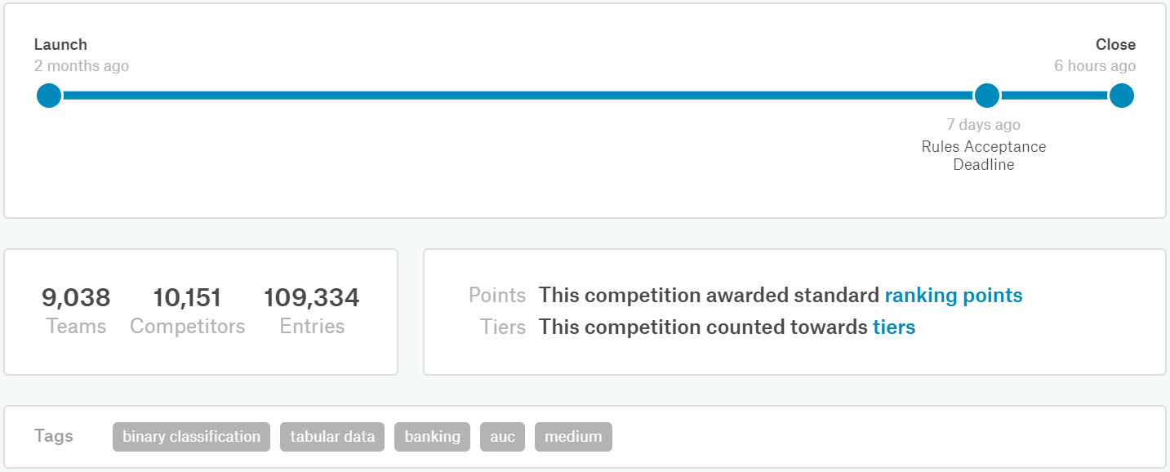
Задача
Бинарная классификация – предсказать, сделает ли клиент покупку в будущем.
Анонимизированные и полусинтетические данные.
14 февраля
11 апреля

Slide 4
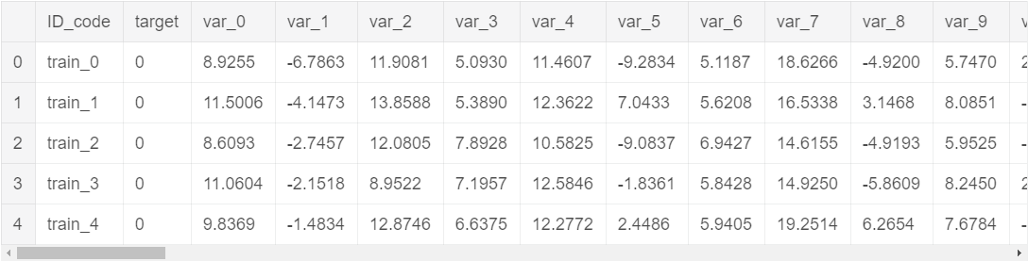
Dataset
Количество строк
200K – training_set
200K* – test_set
* 100K/50K/50K fake/public/private
Data
var_0, … ,var_68, ….
Обучение 20-30 мин
Применение 5 мин

Slide 5
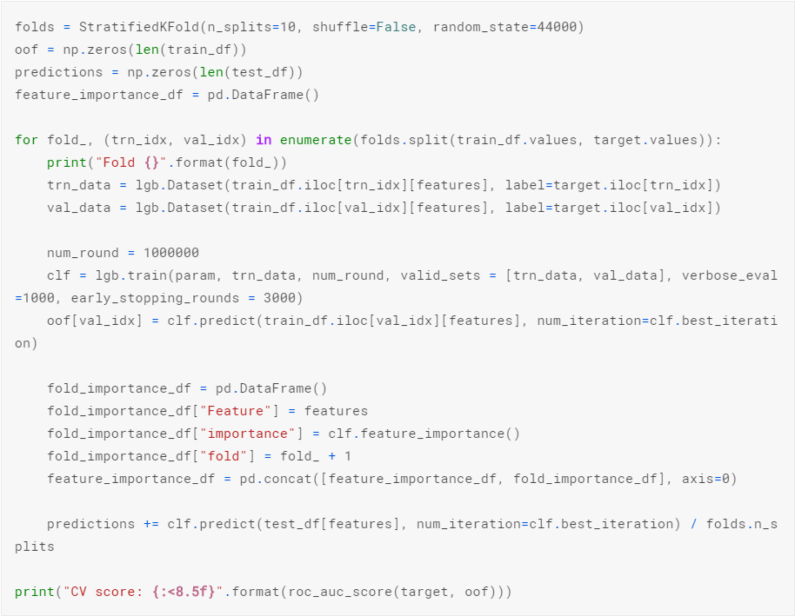
Baseline – score CV 0.900

Slide 6
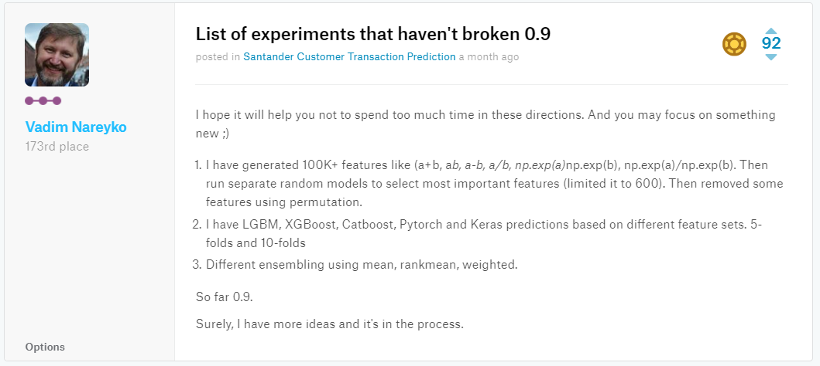
And nothing works…

Slide 7
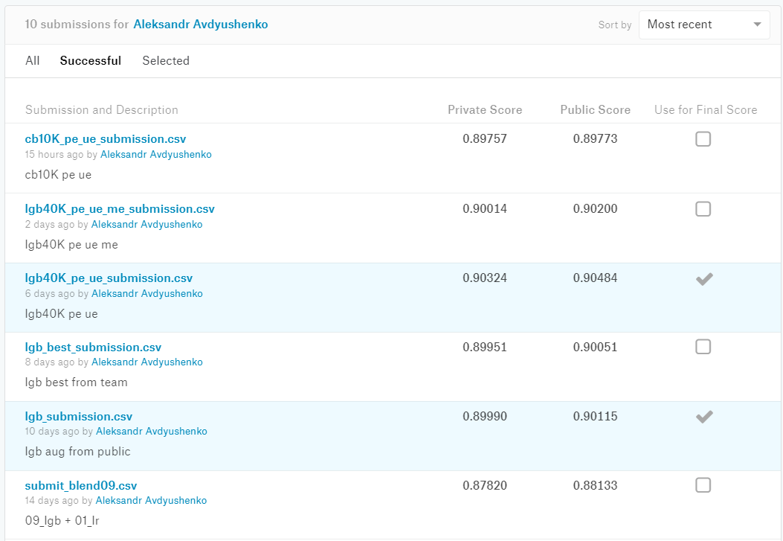
Public kernel LB 0.901 (augmentation trick)
gold (28) >= 0.92283
silver (451) >= 0.89996
bronze (903) >= 0.89989
silver
bronze (!)

Slide 8
My first silver
Зашло
lgbm tuning
kts
attempt to merge into team
count encoding («magic»)
How to win a Data Science Competition
https://www.coursera.org/learn/competitive-data-science
Не зашло
target mean encoding
catboost
В целом снова очень позитивные впечатления!
Тратил примерно 5-10 ч времени в неделю.
Куча навыков, ещё и медаль.

Slide 9
TOP solutions
«Magic» actions | Places
remove fake from test, concat train and test, count encoding | #2, #4, #5, #21
unpivot all vars(so we have 200k x 200 = 4m train samples) | #2, #4
standard scaling | #2, #21
count round encoding | #2
convert prediction(200k x 200) into odds. We used (9 * p / 1 - p) | #2
augmentation | #5, #21

